Slide 1


«Компьютерные сети»
________________________________________________________________________
Национальный исследовательский университет ИТМО (НИУ ИТМО)
Факультет программной инженерии и компьютерной техники
Презентация к домашнему заданию
Введение в телекоммуникацию
Общая теория связи
Методы модуляции и кодирования данных

Slide 2
1. Введение в телекоммуникацию
Телекоммуникация (греч. tele – вдаль,
далеко и лат. communicatio – общение) –
передача данных на большие расстояния.
Средства телекоммуникации –
совокупность технических, программных
и организационных средств для передачи
данных на большие расстояния.
Телекоммуникационная сеть – множество средств телекоммуникаций, связанных между собой и образующих сеть определённой топологии (конфигурации).
Телекоммуникационные сети
Телефон-ная
Радио-сеть
Телевизи-онная
Компьютерная (СПД)
Типы сигналов
Электрический
Оптический
Электромагнитный
Данные: непрерывные; дискретные.
Сигналы: непрерывные; дискретные.
ЭЛС
ВОЛС
РРЛС
СЛС
Шумы, помехи
Кабельные
Беспроводные
Линии связи
Данные
С
Линия связи
С
Данные
Кодирование – способ представления данных
Модуляция – способ представления сигналов
Кодирование
Модуляция
Демодуляция
Декодирование

Slide 3
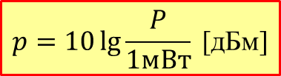
2. Общая теория связи
Сигналы (электрические)
- коэффициент затухания
Среда передачи
(ЛС, устройство)
- коэффициент передачи
Pвх
Pвых
В электрических ЛС:
Сигнал: 1) затухание/усиление (изменение мощности)
; 2) искажение (изменение формы)
d, дБ | 1 | 2 | 3 | 5 | 10 | 13 | 16 | 17 | 20 | 25 | 30
K | 1,26 | 1,59 | 2,0 | 3,16 | 10 | 19,95 | 39,8 | 50,1 | 100 | 316,2 | 1000
Характеристики мощности сигнала:
абсолютная мощность P [Вт, мВт, …];
относительная мощность d [дБ];
опорная мощность p [дБм]:
Гармонический сигнал (гармоника)
y(t)
А
0
t
$$p=10\lg{\frac{P}{1мВт} }\text{[}\text{дБ}\text{м}\text{]}$$
Т

Slide 4

2. Общая теория связи
Спектр сигнала
y(t)
Непрерывный (аналоговый) сигнал
Дискретный (цифровой) сигнал
y(t)
y(t)
t
t
t
Сигнал (функция) с ограниченным спектром:
…
- спектр сигнала
Сигнал (функция) с неограниченным спектром:
…
Спектр реального дискретного сигнала всегда меньше бесконечности!

Slide 5
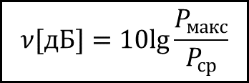
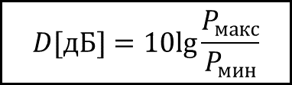
2. Общая теория связи
Полоса пропускания (частот)
Амплитудно-частотная характеристика
Характеристики энергетического спектра:
  мощность сигнала (абсолютная) [Вт]:
      максимальная (пиковая) P_{макс};
      средняя P_{ср};
      минимальная P_{мин};
А
А_{о}
-3 dB
0,5А_{о}
f
  динамический диапазон:
  пикфактор:
fн
fо
fв
$$D[дБ]=10lg\frac{P_{макс}}{P_{мин}}$$
- полоса пропускания (частот)
Условия качественной передачи сигнала:
  полоса пропускания (частот) и спектр сигнала:
  ;
  ослабление сигнала (затухание) (искажение амплитуды сигнала);
  дрожание фазы (джиттер) (искажение фазы ).
$$ν[дБ]=10lg\frac{P_{макс}}{P_{ср}}$$

Slide 6
2. Общая теория связи
Спектр непрерывных сигналов и полоса пропускания частот
Непрерывные сигналы (данные)
Телефонные
Аудио
Видео
речь в полосе частот от 80 до 12000 Гц, передаваемая по ТфКС с полосой частот 300 - 3400 Гц (каналы ТЧ),
что обеспечивает разборчивость фраз более 99%.
совокупность движущихся изображений и звукового сопровождения (в полосе частот 6 МГц и более)
кроме речи - музыка, пение и т.п. в полосе частот
от 20 Гц до 20 кГц
(для высококачественной передачи достаточна полоса частот 30-15000 Гц)
видеоконференцсвязь
ТВ обычного качества
ТВ высокой четкости

Slide 7
2. Общая теория связи
Модуляция
А
Модуляция (modulation) – перенос сигнала в заданную полосу частот путем изме-нения амплитуды, частоты, фазы в соответствии с информативным сигналом.
Высокочастотная линия связи
Низкочастотная линия связи
0
10
10²
10³
10⁴
10⁵
10⁶
f, кГц
Несущая (carrier) - аналоговый высо-кочастотный сигнал, подвергаемый модуляции в соответствии с инфор-мативным сигналом (имеет меньшие показатели затухания и искажения, чем немодулированный информатив-ный сигнал).
МОДЕМ
Модулятор
Демодулятор
МОДЕМ
Демодулятор
Модулятор
ООД
ООД

Slide 8
3. Методы модуляции и кодирования данных
Классификация методов преобразования сигналов
Непрерывные данные
(первичный сигнал)
Физический (линейный) сигнал
Модуляция
Импульсная (цифровая) модуляция
Аналоговая модуляция
y(t)
Дискретный сигнал
(АИМ, ИКМ)
y(t)
x(t)
Непрерывный сигнал
(АМ, ЧМ)
t
t
t
Дискретные данные
(первичный сигнал)
Физическое кодирование
Физический (линейный) сигнал
Цифровое кодирование
Аналоговая модуляция (манипуляция)
Дискретный сигнал
(NRZ, RZ, M2, AMI, …)
y(t)
x(t)
y(t)
Непрерывный сигнал
(АМ, ЧМ, ФМ, …)
t
t
t

Slide 9
3. Методы модуляции и кодирования данных
3.1. Аналоговая модуляция непрерывных данных
x(t) – первичный информативный низкочастотный сигнал
x(t)
y(t) – линейный высокочастотный сигнал
t
x(t)
y(t)
x(t)
y(t)
Используется в радиовещании при работе множества радиостанций в одной общей среде (радиоэфире):
амплитудная модуляция для радиостанций, работающих в АМ-диапазоне (Amplitude Modulation);
частотная модуляция для радиостанций, работающих в FM-диапазоне (Frequence Modulatin).
АМ
t
y(t)
FМ
t

Slide 10
3. Методы модуляции и кодирования данных анных
3.2. Импульсная модуляция непрерывных данных
1. Амплитудно-импульсная модуляция (АИМ)
(Pulse Аmplitude Modulation - PAM)
2. Импульсно-кодовая модуляция (ИКМ)
(Pulse Code Modulation - PCM)
x(t)
Теорема Котельникова:
255
…
Для ТфКС: fн = 300 Гц, fв = 3400 Гц:
частота дискретизации: Fd >= 6800 Гц 8000 Гц.
4
3
2
Скорость передачи ИКМ (битрейт):
8000 [раз/с] *8 [бит] = 64 кбит/с = 64 000 бит/с
1
0
t
Модификации ИКМ:
АДИКМ (Adaptive Differential PCM - ADPCM):
дифференциальная, кодирование с предсказанием, адаптивная (4 бита 32 кбит/с).
Стандарт G.726:
5 бит 40 кбит/с;
3 бита 24 кбит/с;
2 бита 16 кбит/с;
АИМ
t
ИКМ
0
1
1
1
1
0
1
0
t
Dt =125 мкс

Slide 11
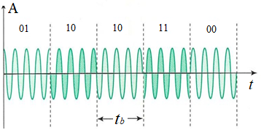
3. Методы модуляции и кодирования данных
3.3. Методы модуляции (манипуляции) дискретных данных
Комбинированные методы модуляции
а
1
0
1
0
1
t
Амплитудно-фазовые диаграммы
б)
ASK
90^{о}
90^{о}
01
00
в)
FSK
180^{о}
0^{о}
180^{о}
0^{о}
10
11
г)
PSK
270^{о}
270^{о}
t_{b}
Битовый интервал
QPSK
QAM-16
V=2C
V=6C
V=4C
90^{о}
ASK – Amplitude Shift Keying
FSK – Frequency Shift Keying
PSK – Phase Shift Keying
180^{о}
0^{о}
Пропускная способность канала:
C [бит/с] =1/t_{b}
QAM – Quadrature Amplitude Modulation
270^{о}
QAM-64

Slide 12
3. Методы модуляции и кодирования данных
3.4. Цифровое кодирование
Проблемы передачи дискретных сигналов
f₀=1/T [Гц]
100 нс
Битовые интервалы
y(t)
1
2
3
…
25
26
27
28
t
y(t)
«0»
51
53
55
99
1
3
98 нс
а)
t
Моменты считывания значений битов относительно начала битовых интервалов
Т
100 нс
Битовые интервалы
y'(t)
Δy
1
2
3
…
24
25
26
t
б)
49
47
45
3
1
99
97
102 нс
t
y'(t)
Моменты считывания значений битов относительно начала битовых интервалов
в)
t
y'(t)
y(t)
г)
Пропускная способность:
C=2/T [бит/с] C=2f₀
f₀=C/2
t
Битовые интервалы
t
Передний фронт
Задний фронт

Slide 13
3. Методы модуляции и кодирования данных
3.4. Цифровое кодирование
Особенности распознавания дискретных сигналов
1
3
2
4
Вывод: чем меньше гармоник в сигнале, тем более жесткие требования к синхронизации, и наоборот, чем больше гармоник в сигнале, тем менее жесткие требования к синхронизации:

Slide 14
3. Методы модуляции и кодирования данных
3.4. Цифровое кодирование
Требования к методам кодирования:
минимизация спектра сигнала;
отсутствие постоянной составляющей;
самосинхронизация;
обнаружение и коррекция ошибок;
низкая стоимость реализации.
Спектр результирующего сигнала зависит от:
метода кодирования (модуляции);
скорости модуляции (скорости передачи данных);
состава передаваемых данных.
Отсутствие постоянной составляющей:
уменьшение спектра сигнала за счет низкочастотной составляющей;
синхронизация приёмника с передатчиком;
наличие трансформаторных схем гальванической развязки в электрических линиях связи.
Синхронизация в компьютере
Данные
0 1 0 1 1 0 1
Пере-датчик
Прием-ник
Обнаружение ошибок – желательно для экономии времени за счет отбрасывания ошибочных данных до их полного приёма в буфер.
Низкая стоимость реализации – чем больше уровней сигнала, тем требуется более мощное и более дорогое приемопередающее оборудование.

Slide 15






3. Методы модуляции и кодирования данных
3.4. Цифровое кодирование
Методы физического кодирования дискретных данных
Параметры сравнения:
(1) (2) (3) (4) (5)
0 1 0 1 0 1 0 0 0 0 1 1 1 1 0 1 1 0 0
NRZ
$$f_{0}=\frac{C}{2}$$
есть
нет
нет
2
Return to Zero
RZ
$$f_{0}=C$$
нет
есть
есть
3
AMI
$$f_{0}=\frac{C}{2}$$
есть
нет
есть
3
Bipolar Alternate Mark Inversion
NRZI
$$f_{0}=\frac{C}{2}$$
есть
нет
нет
2
Non Return to Zero with ones Inverted
Multi Level Transmission
$$f_{0}=\frac{C}{2}$$
MLT-3
есть
нет
есть
3
C – пропускная способность КС
Параметры сравнения: 1) спектр сигнала; 2) постоянная составляющая;
3) самосинхронизация; 4) обнаружение ошибок; 5) стоимость реализации.

Slide 16
3. Методы модуляции и кодирования данных
3.4. Цифровое кодирование
Методы физического кодирования дискретных данных
0 1 0 1 0 1 0 0 0 0 1 1 1 1 0 1 1 0 0
Параметры сравнения:
спектр сигнала;
постоянная составляющая;
самосинхронизация;
обнаружение ошибок;
стоимость реализации.
$f_{0}=$ $C$
M2
ДифM2
PAM-5
11
10
01
00
(2B1Q - 2 Binary 1 Quaternary)
$$f_{0}=\frac{C}{4}$$

Slide 17
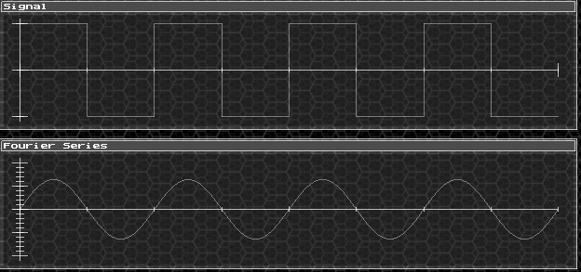
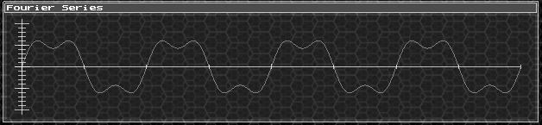
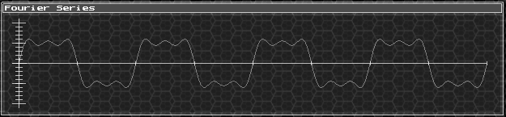
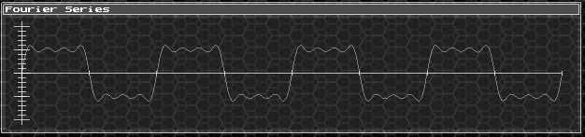
3. Методы модуляции и кодирования данных
3.4. Цифровое кодирование
Передача чередующихся нулей и единиц
1
0
1
0
1
0
1
0
C = 10 Мбит/с
f₀ = C/2 = 5 МГц
F = 5 МГц
(1 гармоника)
F = 5 – 15 МГц
(2 гармоники)
F = 5 – 25 МГц
(3 гармоники)
F = 5 – 35 МГц
(4 гармоники)

Slide 18
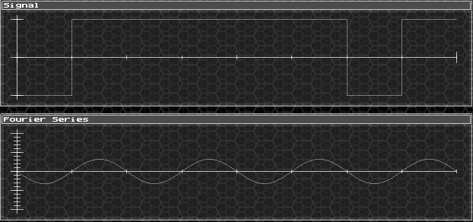
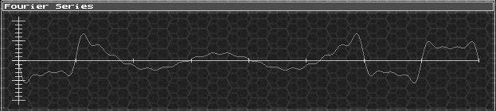
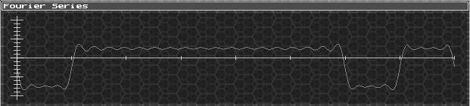
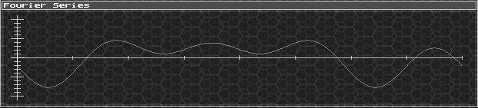
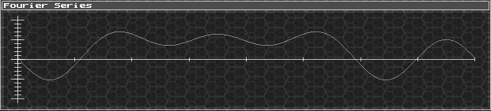
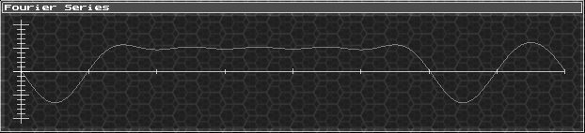
3. Методы модуляции и кодирования данных
3.4. Цифровое кодирование
Передача длинной последовательности единиц (или нулей)
0
1
1
1
1
1
0
1
C = 10 Мбит/с
f₀ = C/2 = 5 МГц
F = 5 МГц
F = 5 – 35 МГц
F = 1,3 – 35 МГц
F = 1,3 –5 МГц
F = 0 – 5 МГц
F = 0 – 10 МГц

Slide 19
3. Методы модуляции и кодирования данных
3.4. Цифровое кодирование
Логическое кодирование
Избыточное кодирование
2. Скремблирование
4B/5B; 5B/6B;
8B/10B; 8B/6T; …
Bi = Ai ⊕ Bi-3 ⊕ Bi-5
А=110110000001
А=110110000001
B₁ = A₁ = 1;
B₂ = A₂ = 1;
B₃ = A₃ = 0;
B₄ = A₄ ⊕ B₁ = 1 ⊕ 1 = 0;
B₅ = A₅ ⊕ B₂ = 1 ⊕ 1 = 0;
B₆ = A₆ ⊕ B₃ ⊕ B₁ = 0 ⊕ 0 ⊕ 1 = 1;
B₇ = A₇ ⊕ B₄ ⊕ B₂ = 0 ⊕ 0 ⊕ 1 = 1;
B₈ = A₈ ⊕ B₅ ⊕ B₃ = 0 ⊕ 0 ⊕ 0 = 0;
B₉ = A₉ ⊕ B₆ ⊕ B₄ = 0 ⊕ 1 ⊕ 0 = 1;
B₁₀ = A₁₀ ⊕ B₇ ⊕ B₅ = 0 ⊕ 1 ⊕ 0 = 1;
B₁₁ = A₁₁ ⊕ B₈ ⊕ B₆ = 0 ⊕ 0 ⊕ 1 = 1;
B₁₂ = A₁₂ ⊕ B₉ ⊕ B₇ = 1 ⊕ 1 ⊕ 1 = 1.
4B | 5B | 4B | 5B
0000 | 11110 | 1000 | 10010
0001 | 01001 | 1001 | 10011
0010 | 10100 | 1010 | 10110
0011 | 10101 | 1011 | 10111
0100 | 01010 | 1100 | 11010
0101 | 01011 | 1101 | 11011
0110 | 01110 | 1110 | 11100
0111 | 01111 | 1111 | 11101
В=110111001001001
Избыточность метода – 25%
Избыточных кодов – 16
В=110001101111
C_{i} = B_{i} ⊕ B_{i-3} ⊕ B_{i-5} = A_{i}

